Slide 1




INSTITUTO RUI BARBOSA
“Integrar para fortalecer os Tribunais de Contas”
Planejamento
Estratégico
2018-2022
Gestão 2018-2022
Educação Coorporativa
Gestão & Inovação
A Casa do Conhecimento

Slide 2
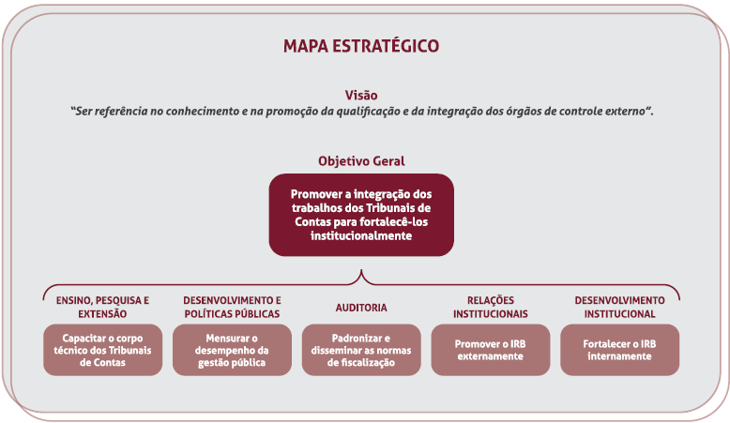

Slide 3

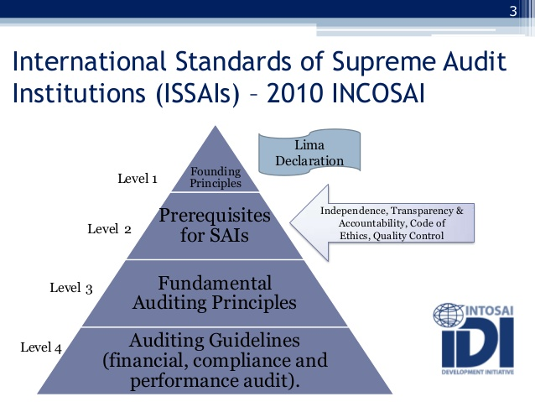

LEVANTAMENTOS DOS
PLANOS CENTRALIZADOS DE FISCALIZAÇÃO
AUDITORIA
Educação Coorporativa
A Casa do Conhecimento

Slide 4







26 A 28 DE AGOSTO
TCMSP
JORNADA DE ENUNCIADOS
PESQUISA &
ENSINO
Educação Coorporativa
A Casa do Conhecimento

Slide 5

MAIO
REGIÃO SUDESTE
TCERJ / TCM RJ
19-20 AGOSTO
REGIÃO SUL
TCEPR
SAVE THE DATE
Educação Coorporativa
A Casa do Conhecimento

Slide 6
11 a 14 de novembro de 2019
FOZ DO IGUAÇU
SAVE THE DATE
Educação Coorporativa
A Casa do Conhecimento

Slide 7
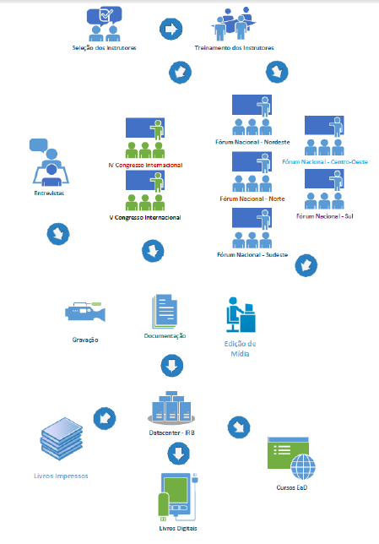
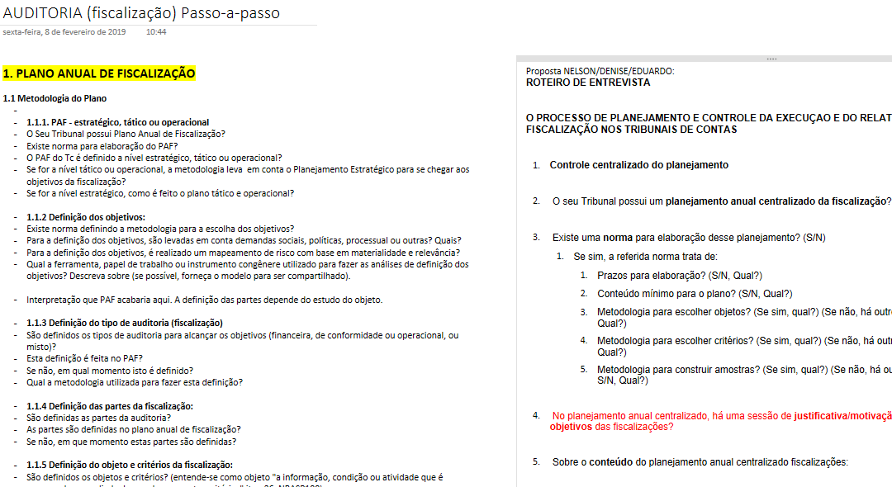
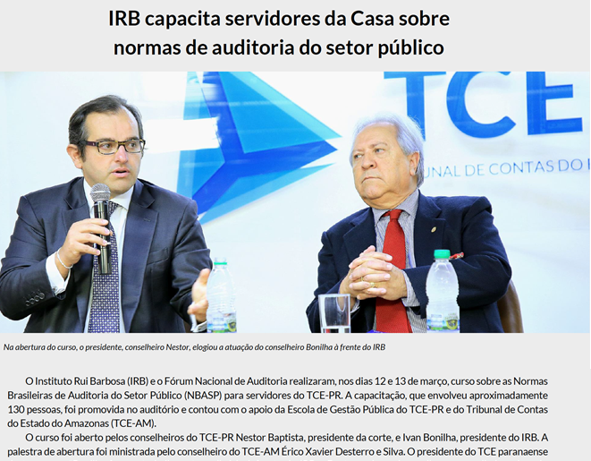
CAPACITAÇÃO
Educação Coorporativa
A Casa do Conhecimento

Slide 8





COMITÊ DE EDUCAÇÃO
COMITÊ DE COMPLIANCE
AVALIAÇÃO DE
POLÍTICAS PÚBLICAS
Educação Coorporativa
A Casa do Conhecimento

Slide 9


RELAÇÕES INSTITUCIONAIS
Educação Coorporativa
A Casa do Conhecimento

Slide 10
INSTITUTO RUI BARBOSA
Telefone: (41) 3350-1875
Email: comunicacao@irbcontas.org.br
© Copyright 2018 - Instituto Rui Barbosa - Todos os direitos reservados
Equipe Técnica - IRB
Crislayne Cavalcante Coordenadora Geral
André Luiz Fernandes Gerente Supervisor | Nelson Nei Granato Neto Gerente de Políticas Públicas
Tiago Maler Fernandes Gerente Financeiro | Sandra Regina Durau Rodrigues Gerente Administrativa
Denis Florentino Gerente de Planejamento

